Slide 1
PHÒNG GIÁO DỤC VÀ ĐÀO TẠO QUẬN LONG BIÊN
TRƯỜNG MẦM NON HOA SỮA
Làm quen văn học
Đề tài: Thơ “Xe đạp”
Lứa tuổi : 3-4 tuổi
Giáo viên:Nguyễn Thị Kiều Oanh

Slide 2
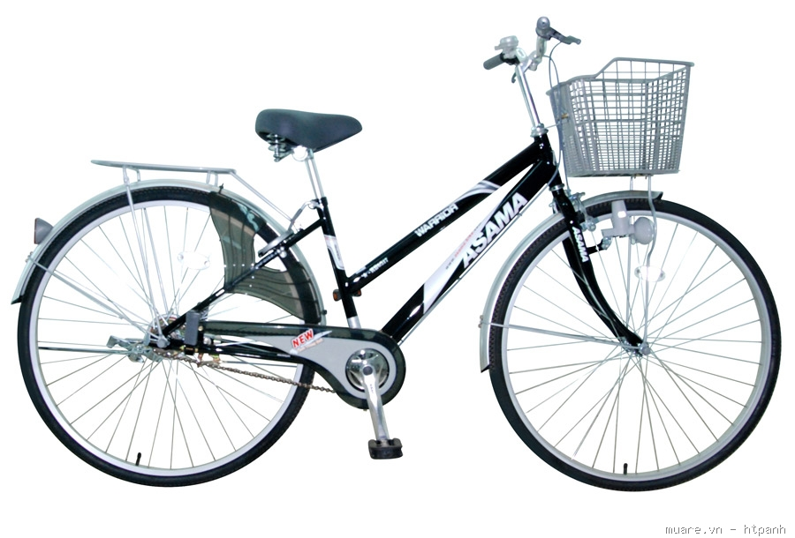
Thơ “Xe đạp”

Slide 3
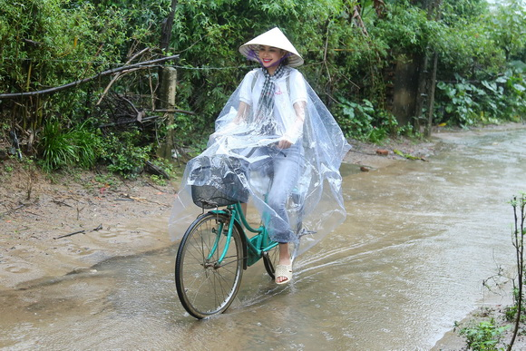

Slide 4
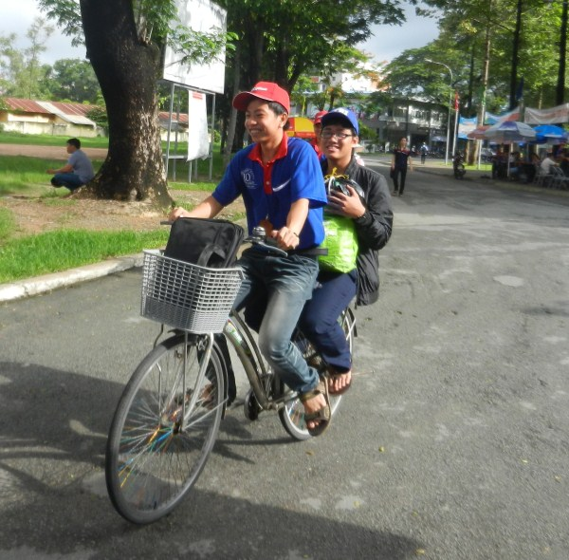

Slide 5
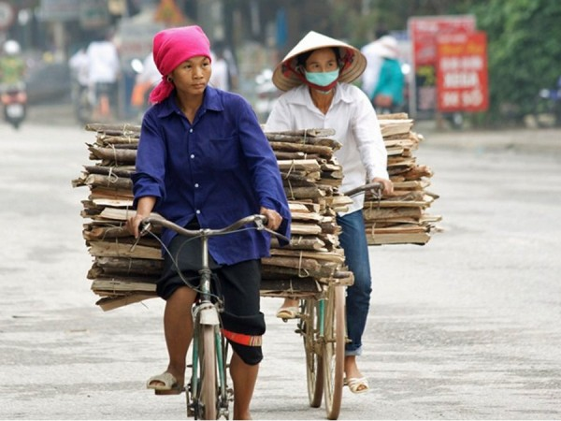

Slide 6
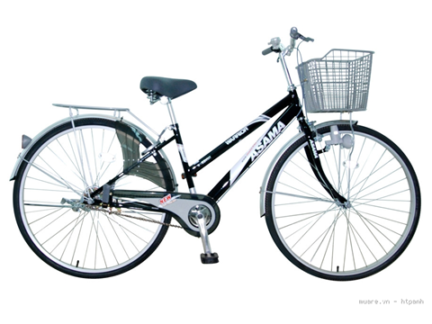
Xe đạp thân thiết

Slide 7
Qua khe, qua suối

Slide 8
Xe đạp chở người
Đi xa đi vội

Slide 9
Chở hàng, chở củi
Có xe! Có xe!

